Slide 1
Nye opdagelser
Jeg har købt mærkerne på næste 2 dias billigt af Karsten Jensen, med den forpligtigelse, at jeg skulle vise dem frem
Disse to mærker er ikke samme tryk (41-44) - men samme ovalkliché
I mærket til venstre er MA udfyldt og trykker en plamage
Klichéen er taget ud og opgraveret inden man trykkede videre.

Slide 2
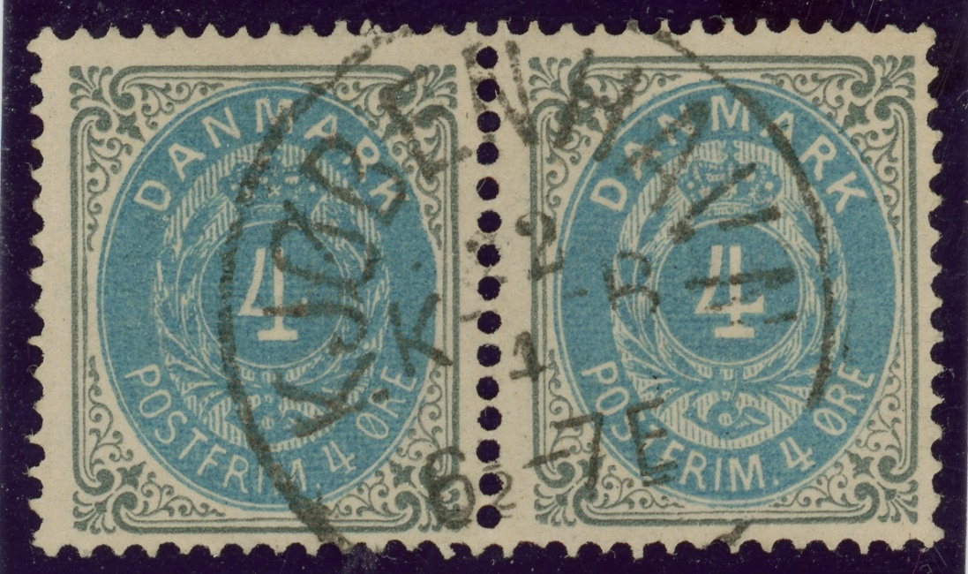
Nye opdagelser
Parstykke tryk 17 pos. A61-62, hvor pos. A61 er en slidt kliché og A62 er en ny ovalkliché, udskiftet til trykket
Ikke tidligere registreret

Slide 3
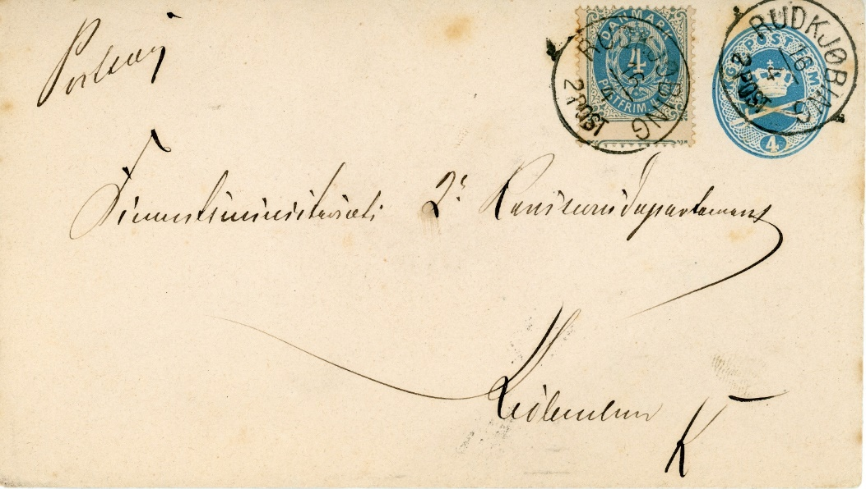
Nye opdagelser
2406/4458 Beskrivelse: Danmark. Godt lot gamle breve incl. 9 meget smukke opfrankerede helsagskort brugt som adressebreve. Også brev med FEJLPERFORERET 4 øre, grå/blå Auktion 2406, Glostrup Hammerslag: DKK 1.400 (EUR 190)

Slide 4
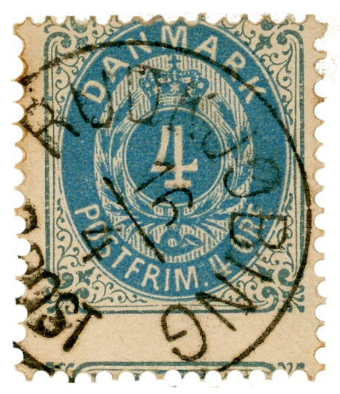
Nye opdagelser
Mærket er tryk 47 pos. B29 Omvendt kamtakning
Det bliver ikke ringere af, at det sad som opfrankering på en 4 øre helsags-konvolut som ”Postsag” sendt fra LAP II RUDKJØBING 16/4 til København K i 1888. Måske den eneste kendte forsendelse med omv. kamtakning?

Slide 6
28
29
Både 8 øre 28 og 29 har uldent tryk – alt efter hvornår de er trykt i fabrikationen.
Men farverne på både ramme og oval er markant anderledes – som Lasse Nielsen beskriver dem.

